Slide 1
Опыт организации дистанционного обучения в сельской малокомплектной школе
Директор
МКОУ «Вертикосская СОШ»
Товтин Кристина Александровна

Slide 2
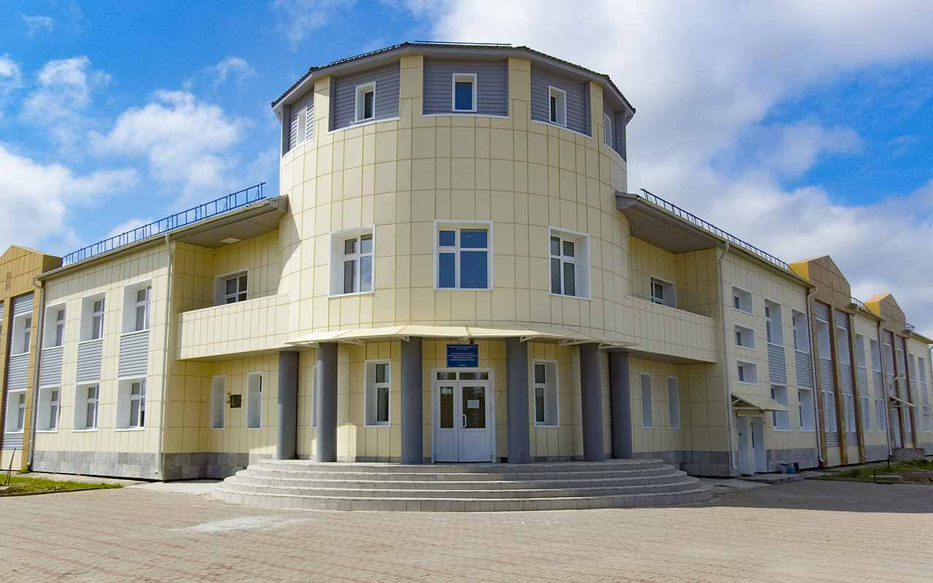
МКОУ «ВЕРТИКОССКАЯ СОШ»
Село Вертикос отдалено на 600 километров от областного (г. Томск) и 100 километров от районного (с. Каргасок) центров.
Из-за природных особенностей местность является труднодоступной: транспортное сообщение возможно летом по реке, зимой по автозимнику, весной и осенью вертолетом.
Школа малокомплектная: в 2019-2020 уч.г. в ней обучалось 80 детей.
Местность приравнена к районам Крайнего севера.

Slide 3
ИСПОЛЬЗОВАНИЕ ДИСТАНЦИОННЫХ ФОРМ ОБУЧЕНИЯ:
КАРАНТИН;
АКТИРОВАННЫЕ ДНИ;
РАБОТА С ВЫСОКОМОТИВИРОВАННЫМИ ОБУЧАЮЩИМИСЯ;
РЕАЛИЗАЦИЯ ИННОВАЦИОННОЙ ДЕЯТЕЛЬНОСТИ;
ПОВЫШЕНИЕ КВАЛИФИКАЦИИ ПЕДАГОГОВ.
ПОВЫШЕНИЕ КАЧЕСТВА ОБРАЗОВАНИЯ

Slide 4
РЕСУРСЫ

Slide 5
ОРГАНИЗАЦИЯ ОБРАЗОВАТЕЛЬНОГО ПРОЦЕССА В ПЕРИОД РАСПРОСТРАНЕНИЯ КОРОНАВИРУСНОЙ ИНФЕКЦИИ
САЙТ ОО
ИНТЕРНЕТ
ОБРАЗОВАТЕЛЬНЫЕ ПЛАТФОРМЫ
Instagram
WhatsApp
Dnevnik.ru
УРОК
30 МИН.
БУМАЖНЫЕ НОСИТЕЛИ
МИНИМУМ ОБЪЁМ Д.З

Slide 6
Спасибо за внимание!

